Slide 1
Engelsiz hayat

Slide 2
Ad : Elife yagmur
Soyad : Altuntaş
Sinif 7/E
Numara : 617

Slide 3
Karar verilen engel türü: Görme engelliler

Slide 4
Görme engellinin tanimi : Doğumsal veya sonradan olan sebeplerden dolayı tıbbi olarak düzeltilemeyecek şekilde görme keskinliğinde anlamlı azalma olan ve bu nedenle yaşamını desteksiz sürdüremeyen kişiler 'Görme Engelli' olarak tanımlanır.

Slide 5
Engel türu ile daha önceden yapilmis teknolojik urun ornekleri :
Engel tanıma cihazı: Yaklaşık birbuçuk metre uzaklıktakı engel olduğunu titreşimli sinyal vererek hissettirir.
Konuşan etiket: Çeşitli eşyaların üzerine yapıştırılabilen etiketlerdir
Konuşan kart: Yakınlarınıza gönderebileceğiniz bu kartlara 10 saniyelik mesajları kaydedebilirsiniz. Ve kart açıldığında konuşmaya başlar
Yağmur Alarmı: Dışarıda yağmur yağdığı zaman sesli bir alarm verir

Slide 6
Tasarimimin ozellikleri
Görme engelliler için lenslerin ozellikleri: lensler kendi istegiyle takilip cikarila biliyo ve takilinca gormesini sagliyor . Lensler renklerj daha iyi gormesinide saglamaktadir

Slide 7
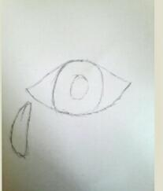
Çizimim lens

